Slide 1
MATLAB
图形用户界面设计

Slide 2
plot等绘图命令都处于matlab图形系统的高层界面。matlab还提供了一组用于创建及操作线、面、文字、图像等基本图形对象的低级函数，这组命令可以对图形各基本对象进行更为细致的修饰和控制。不仅可以产生更为复杂的图形，且为动态图形提供了基础。matlab的这个系统称为句柄图形。

Slide 3
图形用户界面或GUI是包含图形对象，如：窗口、图标、菜单和文本的用户界面。以某种方式选择或激活这些对象，通常引起动作或发生变化。
句柄图形是一种面向对象的绘图系统。所有的图形操作都是针对图形对象而言的。所谓图形对象是指图形系统中最基本、最底层的图元。具体地说，图形对象是指：根屏幕、图、轴、线、块、面、图像、字、用户界面控件和用户界面菜单。

Slide 4
句柄图形体系的对象结构树
根屏幕（Root）
图（Figure）
界面控件（Uicontrol）
轴
（Axes）
界面菜单（Uimenu）
线
（Line）
面
(Surface)
方(Rectangle)
块
（Patch）
图像
（Image）
字（Text）
光
（Light）

Slide 5
每个具体对象都有一个在生成时产生、终生不变的“独特”的身份，即句柄。句柄是存取图形对象唯一规范识别符。不同对象的句柄不可能重复和混淆。
根屏幕的句柄总是数字0，图形窗口的句柄为一正整数，而其他对象的句柄则是双精度浮点数。
需要注意的是，由于精度问题，最好把浮点数句柄赋给变量，以备以后引用。千万不要企图通过直接输入浮点数，作为其他对象的句柄。

Slide 6
图形对象的创建（低层命令）
命令名 | 功能 | 调用格式
Figure | 创建图形窗口 | H=figure(n)
Axes | 创建轴 | H=axes(‘position’,[left,bottom,width,height])
Line | 画线 | H=line(x,y,z)
Surface | 绘制三维曲面 | H=surface(x,y,z,c)定义三维曲面，c是色彩矩阵
Patch | 填充多边形 | H=patch(x,y,z,c)
Rectangle | 创建矩形 | H=rectangle(‘position’,[x,y,w,h],’curvature’,[xc,yc])
Image | 显示图像 | H=image(x)
Text | 标注文本 | H=text(x,y,’string’)
Uicontrol | 用户界面控件
Uimenu | 用户界面菜单

Slide 7
图像句柄的获取
1. 从图形创建命令获取句柄
H_GC=graphiccommand(……)
2. 追溯法获取句柄
H_Pa=get(H_known,’parent’)
H_Pa=get(H_known,’children’)
3. 当前对象句柄的获取
gcf 返回当前图形窗口的句柄
gca返回当前轴的句柄
gco 返回被鼠标最近单击的图形对象的句柄
4. 根据对象特性获取句柄
H=findobj(H_ori, PN, PV) 在H_ori指定对象上，寻找与属性对（PN,PV）匹配的对象句柄

Slide 8
通用函数get, set
函数get返回某些对象属性的当前值。
get(handle, ‘PropertyName’)
P=get(Hf_1,’position’)
函数set改变句柄图形对象属性，
set(handle,’PropertyName’,value)
set(handle,’color’,’r’)
一般情况下，函数set可以有任意数目的属性名和属性值对。

Slide 9
MATLAB 的GUI 的两类基本图形对象—用户界面控件对象（uicontrol）和用户界面菜单对象（uimenu）。uicontrol对象能建立如按钮，滚动条，弹出式菜单以及文本框等对象。uimenu对象能在图形窗口中产生下拉式菜单和子菜单。

Slide 10
一、控件对象及其属性
控件对象是这样一类图形界面对象：用户用鼠标在控件对象上进行操作，单击鼠标时，将会使应用程序作出响应并执行某些预定的功能子程序（Callback）。

Slide 11
Uicontrol产生UI控件对象
坐标轴（Axes）
静态文本框（Text）
可编辑文本框（Edit）
弹出式菜单（PopupMenu）
滑标（Slider）
框架（Frame）
命令按钮（PushButton）
单选按钮（RadioButton）
复选框（CheckBox）
列表框（ListBox）

Slide 12
Uicontrol由函数uicontrol生成 ，句法为：
Hc_1=uicontrol(Hf_fig， ' PropertyName ' ，PropertyValue，...）
其中，Hc_1是由函数uicontrol生成uicontrol对象的句柄。通过设定uicontrol对象的属性值' PropertyName' ， ' PropertyValue ' 定义了uicontrol的属性；Hf_fig是父对象的句柄，它必须是图形。

Slide 13
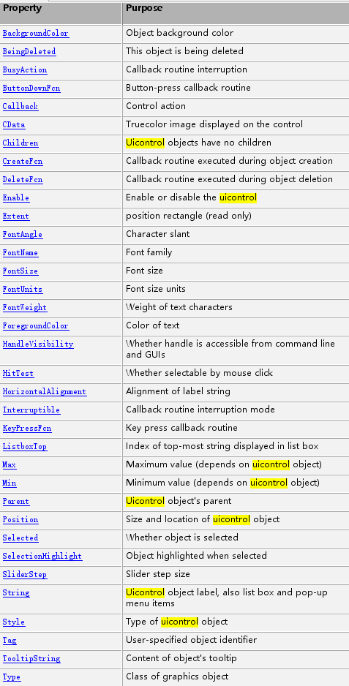
属性 ' Style ' 决定了所建控制框的类型。 ' Callback ' 属性值是当控制框激活时，传给eval在命令窗口空间执行的MATLAB字符串。
Uicontrol的属性有很多：
常用的有：style, fontsize, position, callback等。
删除已经建立的控件，可以先找到该控件的句柄，例如为hh。然后用delete(hh)，就可以删除已经建立的控件。

Slide 14
Uicontrol控件对象示例
close all % 关闭所有图形窗口
uicontrol('style','push','position',[200 20 80 30]);
uicontrol('style','slide','position',[200 70 80 30]);
uicontrol('style','radio','position',[200 120 80 30]);
uicontrol('style','frame','position',[200 170 80 30]);
uicontrol('style','check','position',[200 220 80 30]);
uicontrol('style','edit','position',[200 270 80 30]);
uicontrol('style','list','position',[200 320 80 30],'string', '1|2|3|4');
uicontrol('style','popup','position',[200 370 80 30],
'string','one|two|three');

Slide 15
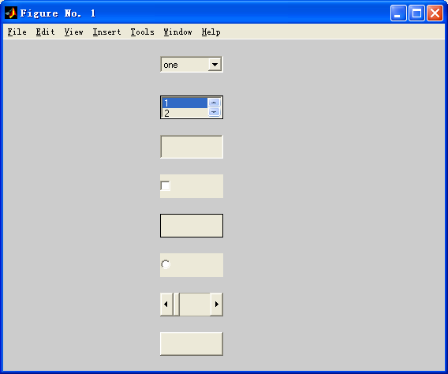

Slide 16
二、菜单对象及其属性
在每一个窗口系统中使用菜单让用户选择命令和选项。通常在显示屏或窗口的顶部有一菜单条。移动鼠标指针到菜单标志上按下鼠标按键，顶层菜单就被选中，一列菜单项就从菜单标志拉下来。这种款式菜单就叫下拉式菜单。按下鼠标将指针移动至菜单项并松开鼠标，则完成菜单项的选择。

Slide 17
建立菜单条的函数调用形式为：
Hm_1=uimenu(Hx_parent，‘PropertyName‘ ，PropertyValue，...)
其中Hm_1是由uimenu生成的菜单项的句柄
通过设定uimenu对象的属性值
‘PropertyName ‘ ，PropertyValue这对命令定义了菜单特性；Hx_parent是缺省的父辈对象的句柄，必须是图形或uimenu对象。

Slide 18
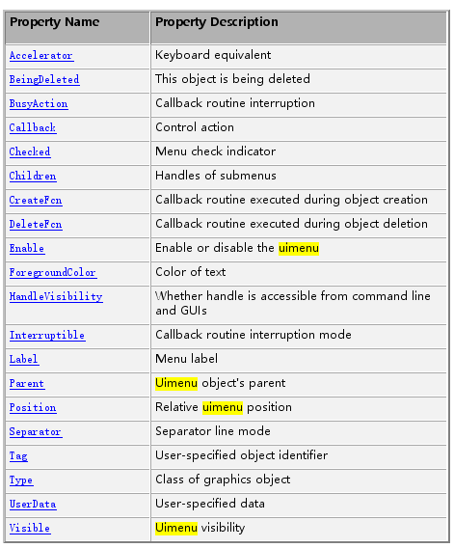
uimenu对象中最重要的属性是' Label ' 和 ' Callback ' 。 ' Label ' 属性值是菜单条和下拉菜单项上的文本字符串，以确认菜单项。 ' Callback ' 属性值是MATLAB字符串，当选中菜单项时，它传给eval，用以执行。
Uimenu的属性有很多：
常用的有：label,visible, callback等。

Slide 19
Uimenu菜单对象示例
hf=figure('Color',[1,1,1],'Position',[1,1,0.4*W,0.3*H],'Name','菜单设计示例', 'NumberTitle','off','MenuBar','none');
hfile=uimenu(hf,'label','&File');
hhelp=uimenu(hf,'label','&Help');
uimenu(hfile,'label','&New','call','disp(''New Item'')');
uimenu(hfile,'label','&Open','call','disp(''Open Item'')');
uimenu(hhelp,'label','About ...','call', 'disp(''Help Item'')');

Slide 20
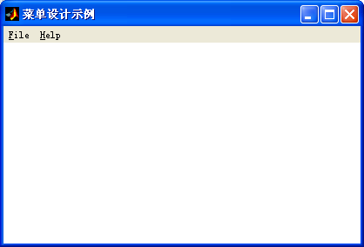

Slide 21
关于回调函数callback
Callback 属性必须是字符串，所以在字符号内多重matlab命令、后续行以及字符串都会使必需的语法变得十分复杂。如果有不止一个命令要执行，命令间必须适当地分隔开。
uimenu(‘label’,’test’,’call’,’grid on; set(gca,’’box’’,”on”)’)
注意这是两个单引号
uimenu(‘label’,’test’,’call’,[’grid on, set(gca,’’box’’,”on”)’])
续行
Uimenu(‘label’,’test’,…
‘call’,[…
‘grid on,’,…
‘set(gca,’’box’,’’on’’)’…)
]);

Slide 22
三、基于matlab的图形用户界面设计
在MATLAB 的新版本中，有2种方式，可以实现集成化的图形用户界面。
方式一：基于GUIDE的图形用户界面设计方式（在2023版本中还保留有该功能，但以后版本中会删掉）。
方式二：基于appdesigner 的图形用户界面设计方式。

Slide 23
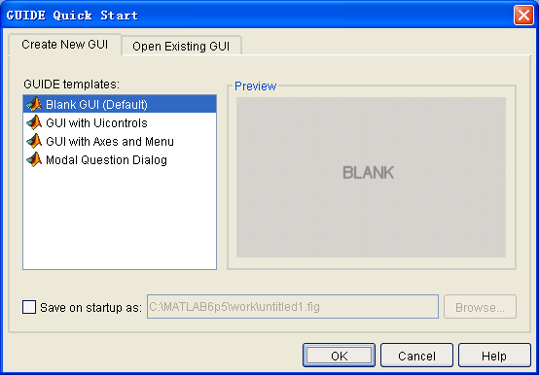
3.1、基于guide的用户界面设计
在MATLAB 的命令窗口中输入guide 命令，即可开启 GUIDE 的主界面：

Slide 24
GUIDE 是 Graphic User Interface Design Environment 的简称。它是一个 设计图形用户界面的集成开发环境。它使得图形对象的生成和管理变得简单、直接。

Slide 25
在「Create New GUI」的页面中，你可以选择几个样版：
Blank GUI (Default)：空白样版
GUI with Uicontrols：含有 UI 控制对象（UI Controls）的样版
GUI with Axes and Menu：含有图轴和下拉选单的样版
Modal Question Dialog：含有对话窗的样版

Slide 26
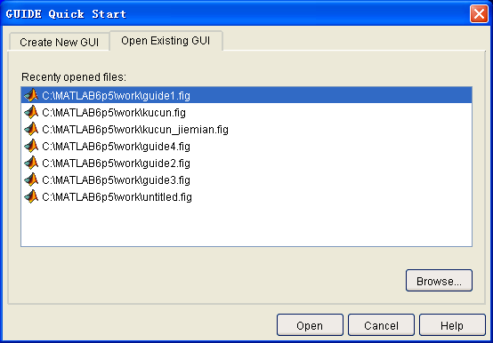
如果你已经有之前所设计的画面，也可以点选「Open Existing GUI」，来开启以前的档案，如下图所示：

Slide 27
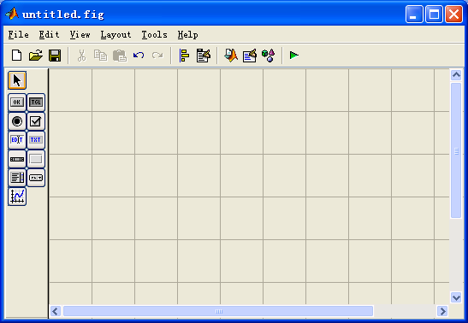
在「Create New GUI」页面中，点选「Blank GUI (Default)」来开启空白样版，其画面如下：

Slide 28
我们可以修改预设的 GUIDE 编辑面板，让它更好用：
如果嫌左边的图式太小，可以点选 File/Preference，并点选「Show names in component palette」，就可以显示左边各个图式的文字说明。
如果要在面板周围显示标尺（Ruler），可以在下拉选单选择 「Tools/Grid and Rulers…」，然后再点选跳出窗口的「Show rulers」，就可以在面板周围显示标尺。

Slide 29
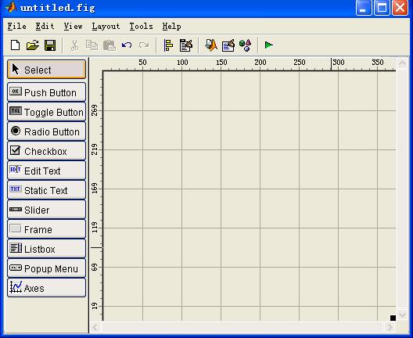

Slide 30
GUIDE示例一
先改变GUIDE面板的大小。
在面板上放置一个坐标轴（Axes）、一个弹出式菜单（PopupMenu）、和两个按钮（PushButton）。

Slide 31
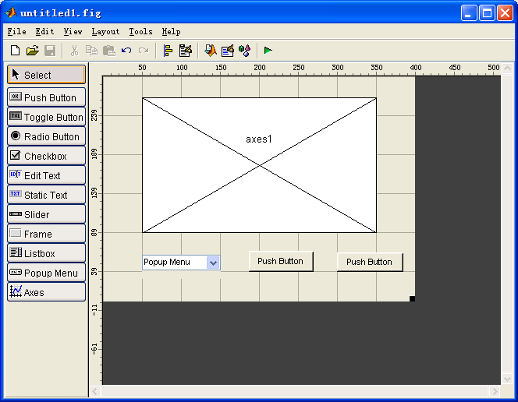

Slide 32
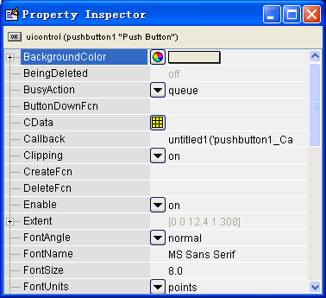
用鼠标右键单击控件对象，并选取「Inspect Properties」，以改变其属性。
在属性查看器中，左边是对象的属性，右边则是此属性所对应的值，我们可以点击右边来改变这些值 。

Slide 33
完成对象代号（Tag）的设定后，我们就可以设定对象的反应命令。
在 GUIDE 的环境下，一个对象的反应命令都是由一个特定的方法来完成，而方法名称就是「对象代号_Callback」。
首先，用鼠标右键单击 Close 按钮，并选「ViewCallbacks/Callback」。此时程序编辑器会显示反应命令必须加入的位置，在本例中，Close 按钮的 Tag 是 closeButton，所以其反应命令也必须加在函数 closeButton_Callback 之内，加进去的命令是 close(gcbf) 。

Slide 34
对于弹出式菜单，我们在 soundFile_Callback() 函数内所加入的程序代码如下：
value=get(hObject, 'value'); % 取得此 UI 对象的选项
switch value % 依选项来加载声音文件
case 1
load chirp.mat
case 2
load handel.mat
case 3
load laughter.mat
end
plot((1:length(y))/Fs, y); % 画出声音的波形
handles.y=y; % 纪录声音讯号
handles.Fs=Fs; % 纪录取样频率
guidata(hObject, handles); % 储存将用于其它函数的 handles

Slide 35
对上述反应命令，说明如下：
hObject 代表此弹出式菜单的对象，因此value=get(hObject, ‘value’) 即是此对象被选到的选项。
依选项的不同，来加载不同的声音档案：chirp.mat（鸟叫声）、handel.mat（歌声）、laughter.mat（笑声）。加载声音数据后，y 就是声音数据，而 Fs 是对应的取样频率。
由于这两个变量会在其它 UI 对象的反应命令被用到，因此我们将这两个变量储存在 handles.y 和 handles.Fs，这个结构变量 handles 存在于每一个反应函数中，其目的即是要提供在不同反应函数之间的数据传递。
一旦将数据加入 handles，我们就必须使用 guidata(hObject, handles) 来更新此 GUI 接口所拥有的 handles 变量。

Slide 36
对于「Play Sound」按钮，我们在 playButton_Callback() 函数内所加入的程序代码如下：
if isfield(handles, 'y')
y=handles.y;
Fs=handles.Fs;
sound(y, Fs);
end
我们先使用 isfield(handles, 'y') 来确认 y 是不是 handles 的一个属性，若是，代表相关声音资料已经储存在 handles 变量内，因此我们就取出 y 和 Fs，并用 sound(y, Fs) 来播放声音讯号。

Slide 37
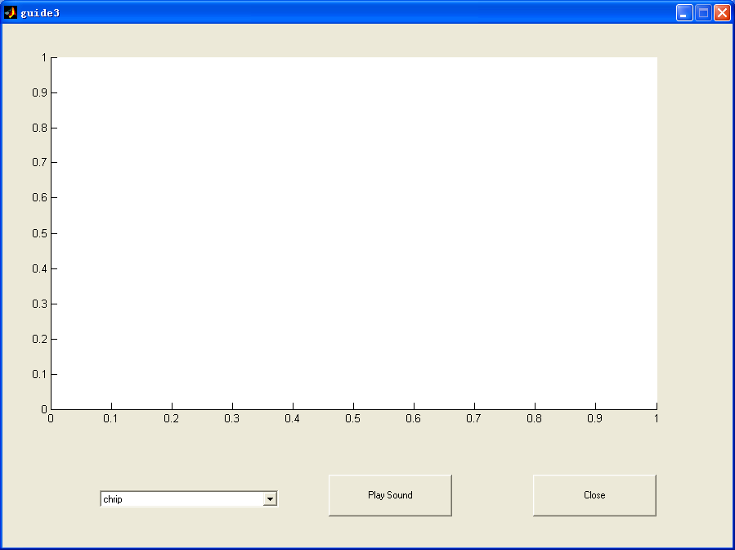
储存程序并关闭 MATLAB 编辑器，然后按下 GUIDE 面版的工具列的三角形按钮，即可得到可使用的 GUI 接口如下：

Slide 38
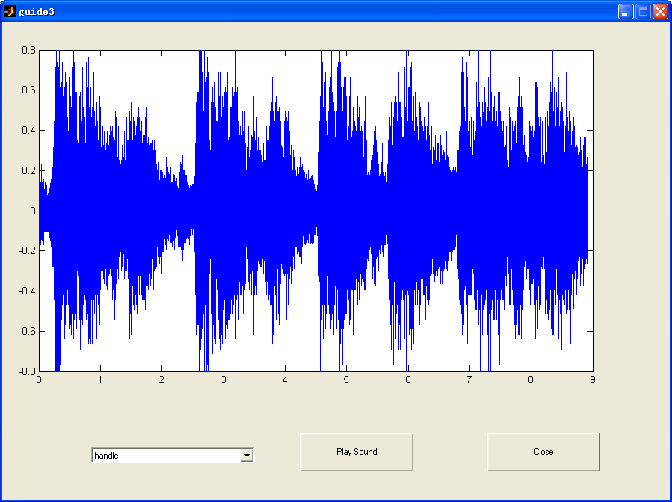
在弹出式菜单选取 handel，即可画出相关的歌声波形，此时再按下「Play Sound」，即可听到动听的歌声，相关画面如下：

Slide 39
3.2、基于APPdesigner的用户界面设计
在MATLAB 的命令窗口中输入appdesigner 命令，即可开启 appdesigner 的主界面：

Slide 40
Matlab AppDesigner是一种强大的工具，允许用户以交互式方式创建专业和精美的应用程序。下面是对它的一些主要功能的总结：
1. 交互式设计环境：Matlab AppDesigner提供了一个界面友好的平台，可以通过拖放方式向应用添加各种交互式 UI 组件。
2. 自动调整布局选项：利用网格布局管理器，你可以自适应地调整布局以响应屏幕大小的变化。

Slide 41
3. 分发App：你有两种分发你的App的方式。第一，你可以直接从 App 设计器工具栏将 App 打包为一个安装程序文件。或者，你也可以创建独立的桌面 App 或 Web App 来分发 App。
4. 全功能MATLAB编辑器：在设计应用程序的过程中，你可以同时利用 MATLAB 编辑器的全部功能。
5. 面向对象的代码生成：App Designer 会自动生成使用面向对象语法的代码，这使得编程更为高效和灵活。

Slide 42
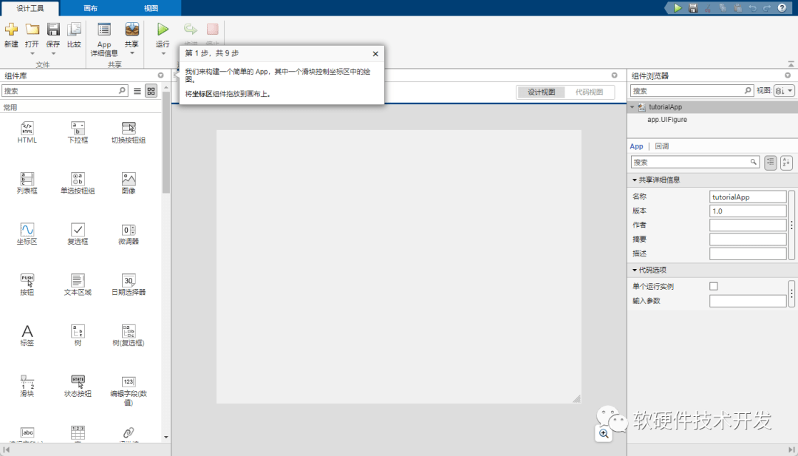
下面以一个实例来说明appdesigner的应用方法。
第一步：创建一个简单的App,其中一个滑块控制坐标区中的绘图，将坐标区组件拖放到画布上。

Slide 43
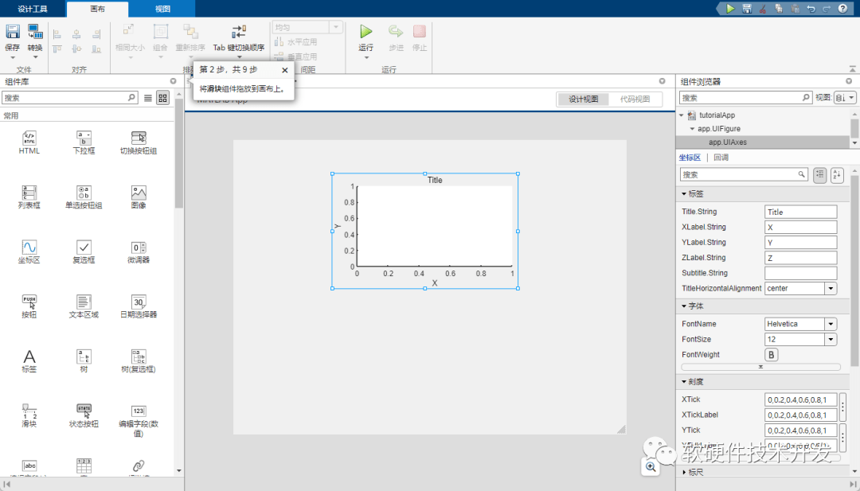
第2步：将滑块组件拖放到画布上。

Slide 44
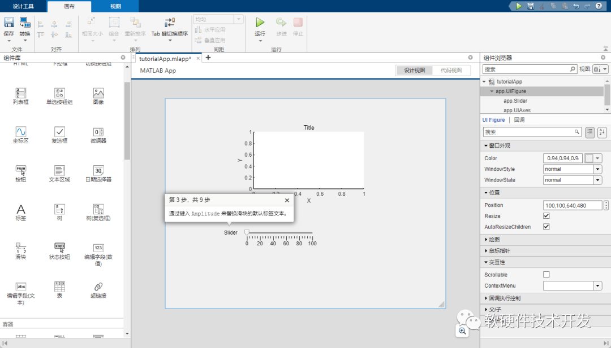
第3步：通过键入Amplitude中替换滑块的默认标签文本。

Slide 45
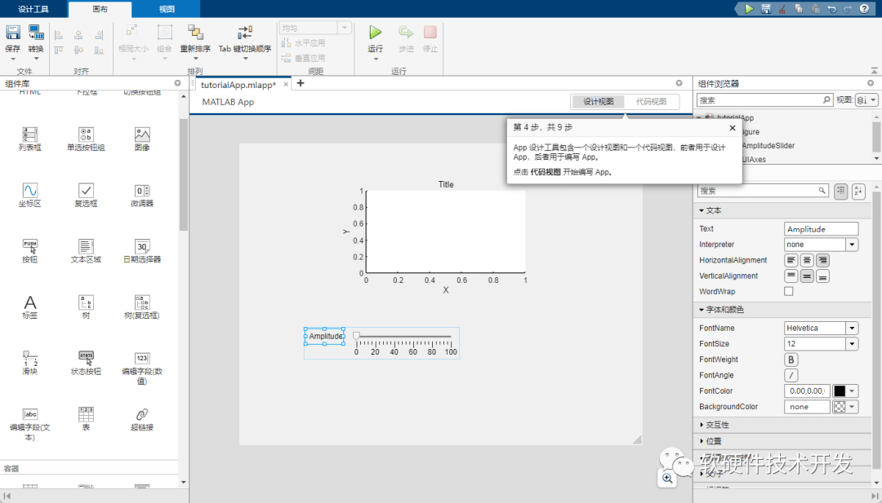
第4步：App设计工具包含一个设计视图和一个代码视图，前者用于设计App，后者用于填写App. 点击代码视图开始填写App.

Slide 46
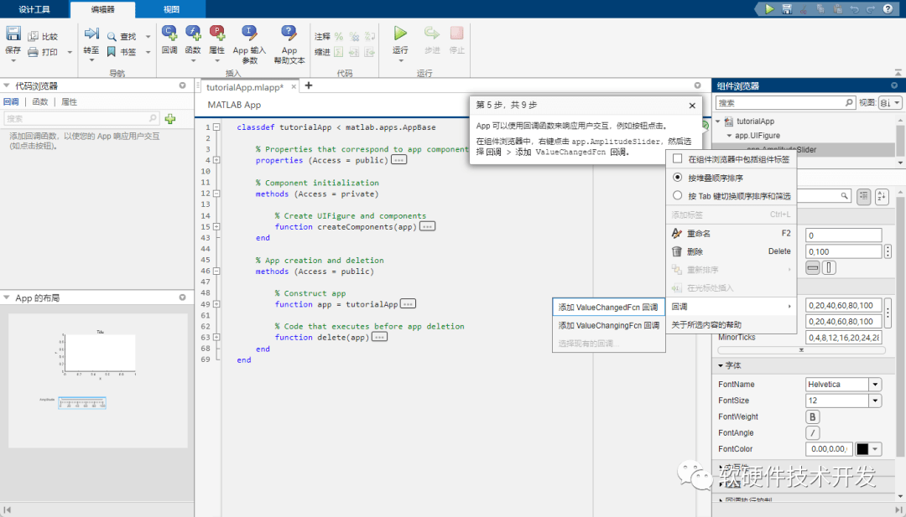
第5步：App可以使用回调函数来响应用户交互，例如按钮点击。
在组件浏览器中，右键点击App.Amplitude Slider，然后选择回调->添加ValueChangedFcn回调。

Slide 47
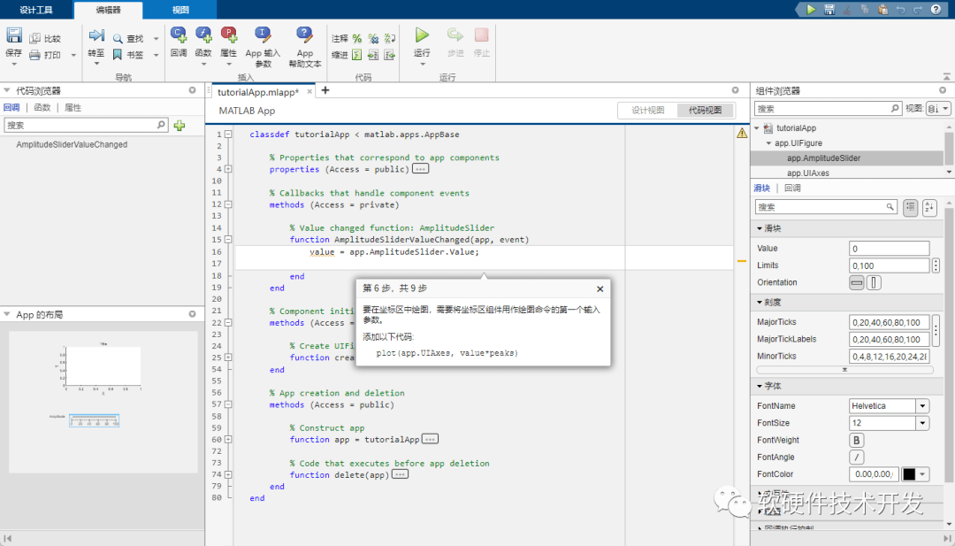
第6步：要在坐标区中绘图，需要将坐标区组件用作绘图命令的第一个输入参数，添加如下代码：plot(app.UIAxes, value*peaks)

Slide 48
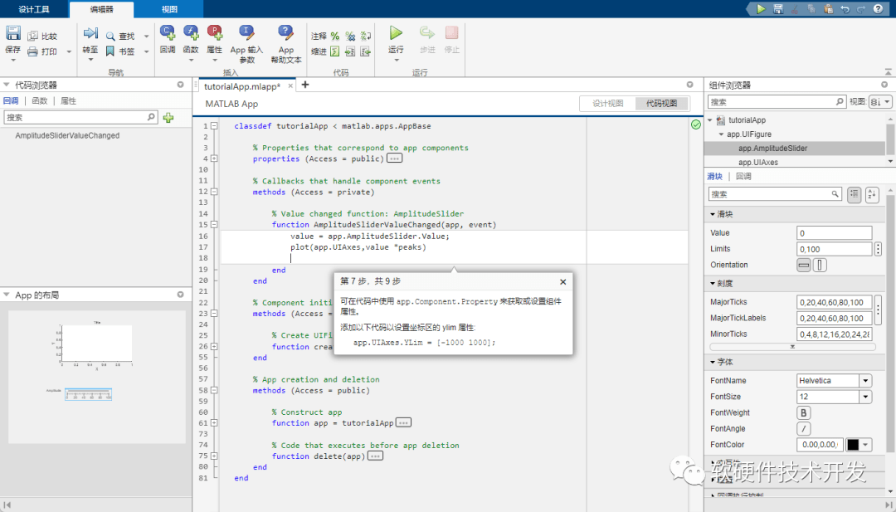
第7步：可在代码中使用App.Component.Property来获取或设置组件属性。添加以下代码以设置坐标区的ylim属性：
app.UIAxes.Ylim=[-1000 1000];

Slide 49
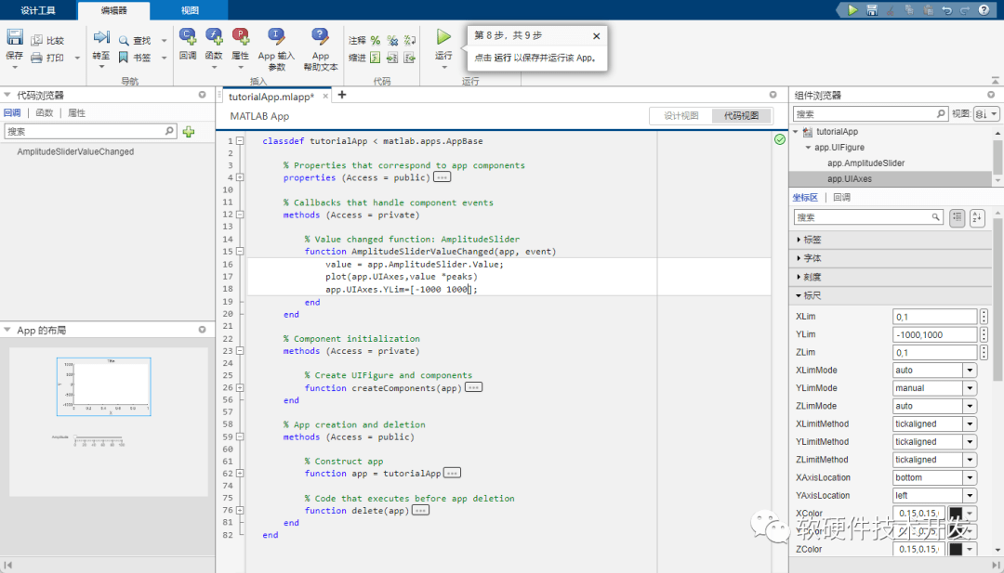
第8步，点击运行，以保存并运行该App

Slide 50
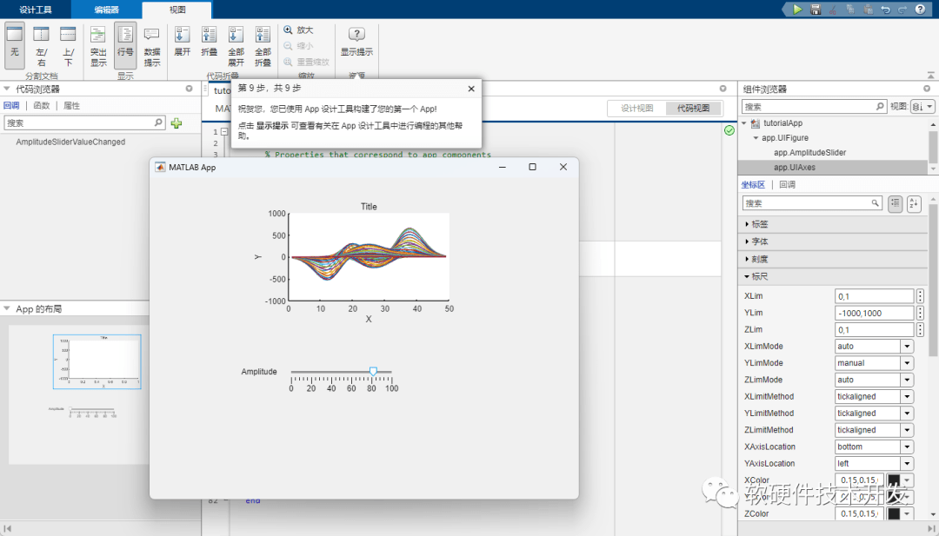
第9步，运行完成。点击 显示提示，可查看有关在App设计工具中进行编程的其他帮助。

